Slide 1
Sistema VASPA
VASPA Team:
Fabricio González
Francisco Estrada
Nicolás Sartini
Laboratorio de Desarrollo de Software

Slide 2
Temario
Introducción – Sistema VASPA
Plan de Iteración
UARGFlow BS
Especificación de Requerimientos
Modelo de Casos de Uso
Estimación
Plan de Riesgos
Prototipo

Slide 3
Introducción – Sistema VASPA
Visualización
Administración
Seguimiento

Slide 4
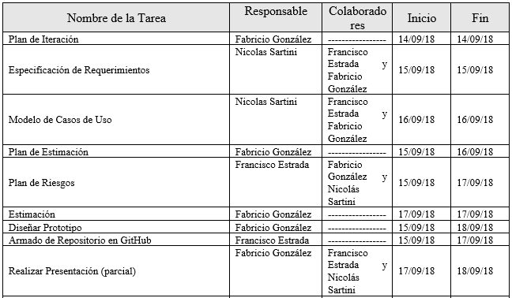
Plan de Iteración

Slide 5
UARGFlow BS
Subsistema para Gestión de elementos de Workflow
Usuarios
Roles
Permisos
Diseño Responsivo → Bootstrap
Base para la generación de un Estándar

Slide 6
Especificación de Requerimientos I
Requerimientos Funcionales:
“El sistema deberá …”
Permitir a los empleados de SA seguir el estado de los programas (su vigencia) mediante la selección de una determinada carrera y asignatura.
Permitir a los profesores cargar formularios, con datos de programas anteriores (precarga de datos).
Generar el programa (documento), con los datos del formulario.
Enviar notificaciones de alerta

Slide 7
Especificación de Requerimientos II
Permitir visualizar y modificar las secciones correspondientes del programa a los empleados de SA.
Realizar el seguimiento de los programas.
Subir el programa (escaneado) válido digitalizado.
Permitir la visualización y/o descarga de los programas de asignaturas (escaneados) a toda la comunidad universitaria
Dar de alta nuevas carreras.
Realizar ABM de asignaturas.
Realizar ABM de profesores.

Slide 8
Especificación de Requerimientos III
Requerimientos No Funcionales:
El sistema debe ser de fácil uso por el usuario, así como de fácil adaptación al mismo. (Usabilidad)
Tiempo de respuesta aceptable
El acceso al Sistema se realizará mediante el correo electrónico institucional, en el caso de Profesores, Departamento y Empleados SA. (Seguridad)
El sistema deberá ser compatible con navegadores google chrome, mozilla firefox

Slide 9
Modelo de Casos de Uso I
Actores:
Profesor: Es el encargado de presentar el programa de las distintas asignaturas de las cuales es el responsable.
Empleado Secretaría Académica: Es el encargado de gestionar los programas de asignaturas (solicitar, controlar, modificar, cargar).
Departamento: Es el responsable de controlar/ revisar los programas de asignatura.
Invitado: Es quien puede visualizar y descargar los programas de asignatura correspondientes.

Slide 10
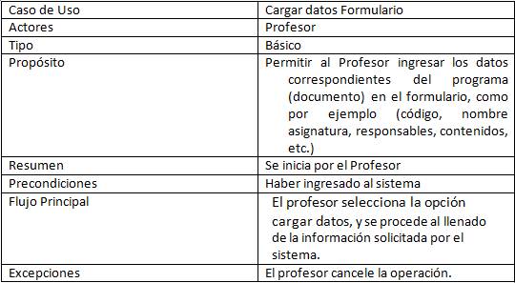
Modelo de Casos de Uso II
Casos de Uso:

Slide 11
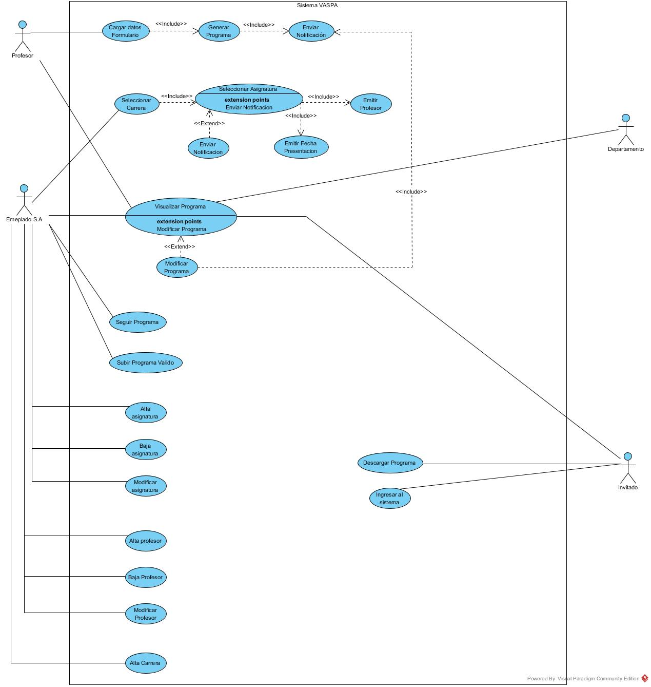
Diagrama de Casos de Uso

Slide 12
Estimación - Plan
Uso de técnica Puntos de Caso de Uso sin ajustar
Peso de Actores (UAW)
Peso de los Casos de Uso (UUCW)
Uso de técnica Puntos de Caso de Uso Ajustados
Factores Técnicos
Factores del Entorno
Estimación del número de Horas-Hombre
Estimación del número de Horas-Hombre Refinado

Slide 13
Estimación – Cálculo I
16CU
UUCW = 110
4 Actores
UAW = 12
Factores Técnicos → 0,815
Factores de Entorno → 1,04
Puntos de Casos de Uso Ajustados = 103,4

Slide 14
Estimación – Cálculo II
TotalHombresHora = UCP * 20
103,4 * 20 = 2068
Refinamiento basado en Factores Ambientales:
Valor ≤ 4 → 28 Horas-Hombre por UCP
TotalHorasHombreRefindas = 103,4 * 28 = 2895,2 Horas-Hombre
2895,2 / 4 = 723,8 días le tomaría a una sola persona trabajando 4 horas diarias
723,8 / 20 = 36, 19 meses le tomaría a una sola persona trabajando sólo días hábiles
36,19 / 3 = 12,06 meses le tomaría al equipo de desarrollo de tres personas implementar las funcionalidades

Slide 15
Plan de Riesgos I
Identificación y Evaluación de riesgos
Compromiso del Cliente | 0 | 1 | 2 | 3 | Puntos | ¿Analizar?
¿El cliente está dispuesto dedicar tiempo en la especificación de requisitos? | SI |  |  | NO | 1
¿El cliente viaja muy seguido? | NO |  |  | SI | 1
¿Puede haber cambio administrativo en Secretaria Académica? | NO |  |  | SI | 1
¿El tiempo de comunicación del cliente es más lento de lo esperado? | NO |  |  | SI | 1
El cliente está enterado de cómo será la solución | SI | La mayoría | Algo | NO | 2 | SI
El cliente entiende la importancia del proyecto | SI |  |  | NO | 1
El cliente es capaz de involucrarse cuando sea necesario en el proyecto | SI |  |  | NO | 1
Dinámica de cambios alta por parte del cliente | Muy Baja | Baja | Media | Alta | 1
El Cliente conoce y entiende perfectamente nuestra propuesta | SI | La mayoria | Algo | NO | 2 | SI

Slide 16
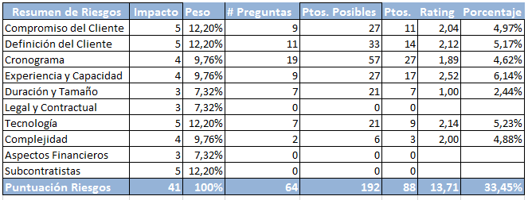
Plan de Riesgos II
Resumen

Slide 17
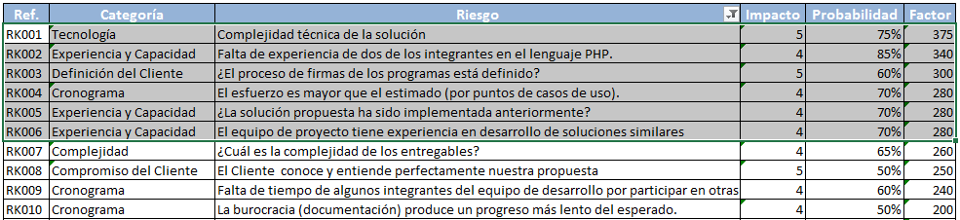
Plan de Riesgos III
Análisis

Slide 18
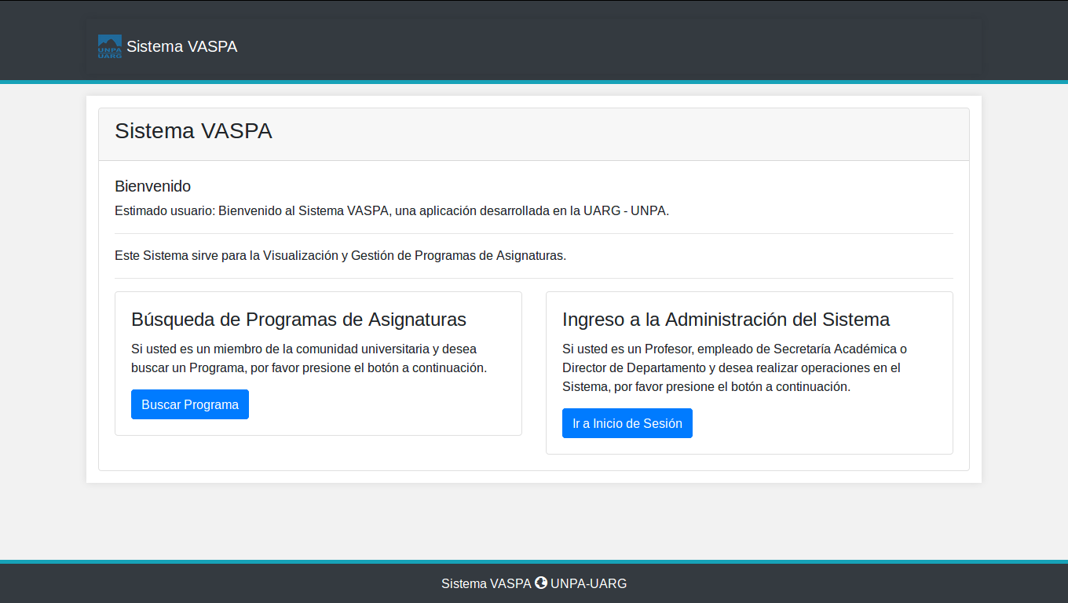
1 – Pantalla Principal - Portada

Slide 19
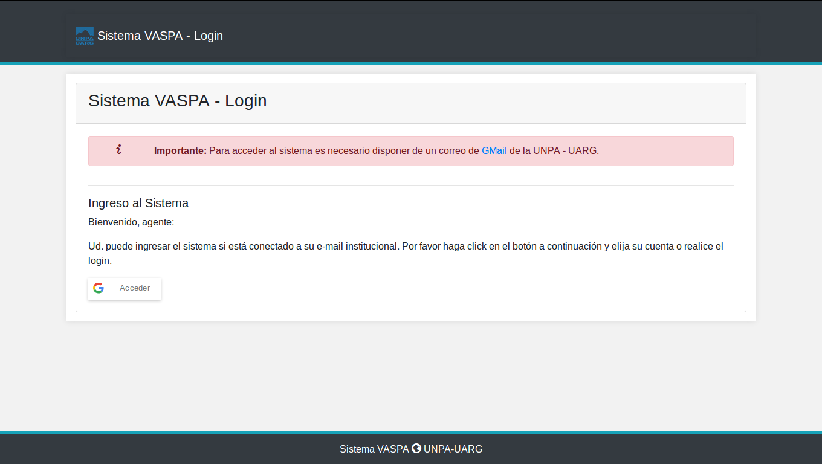
2 – Pantalla Login

Slide 20
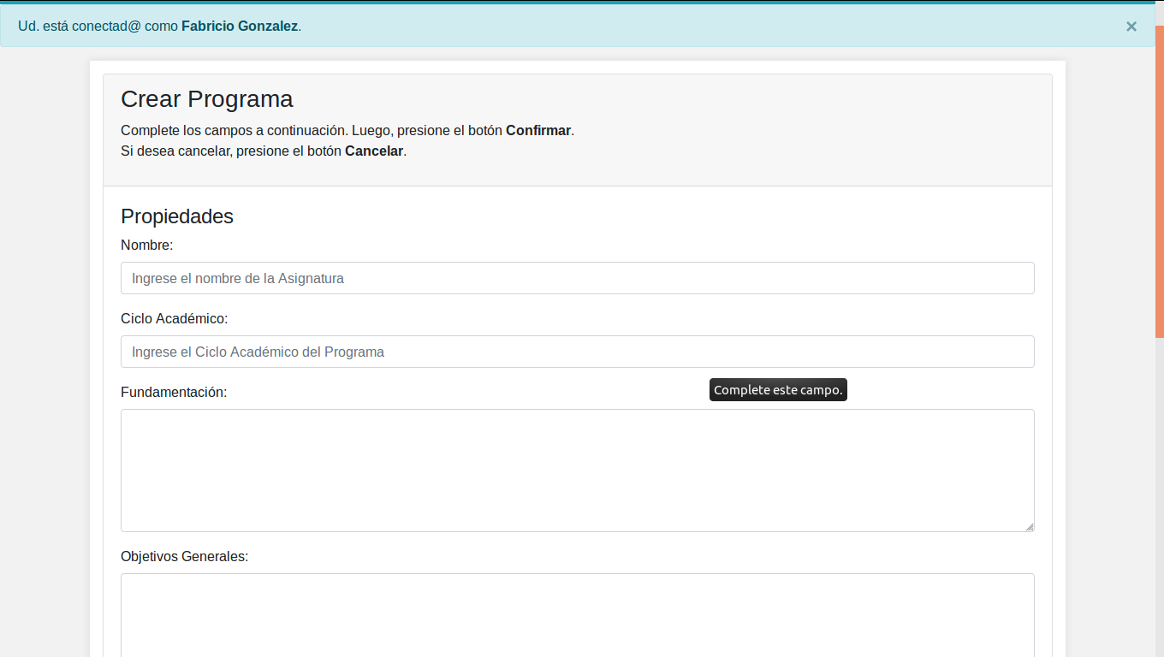
3 – Pantalla Crear Programa I

Slide 21
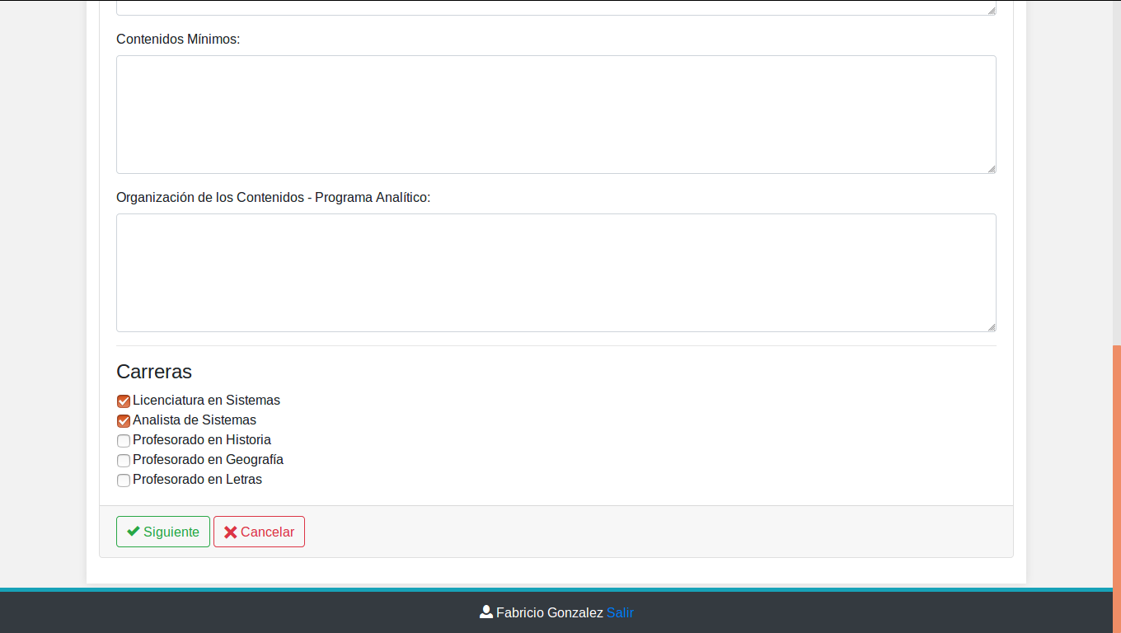
4 – Pantalla Crear Programa II

Slide 22
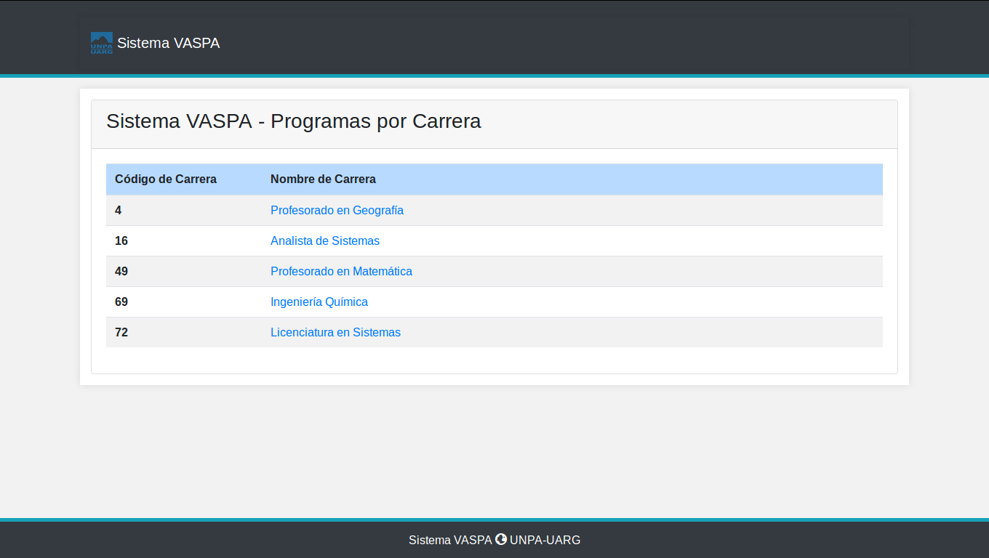
5 – Pantalla Programas por Carrera

Slide 23
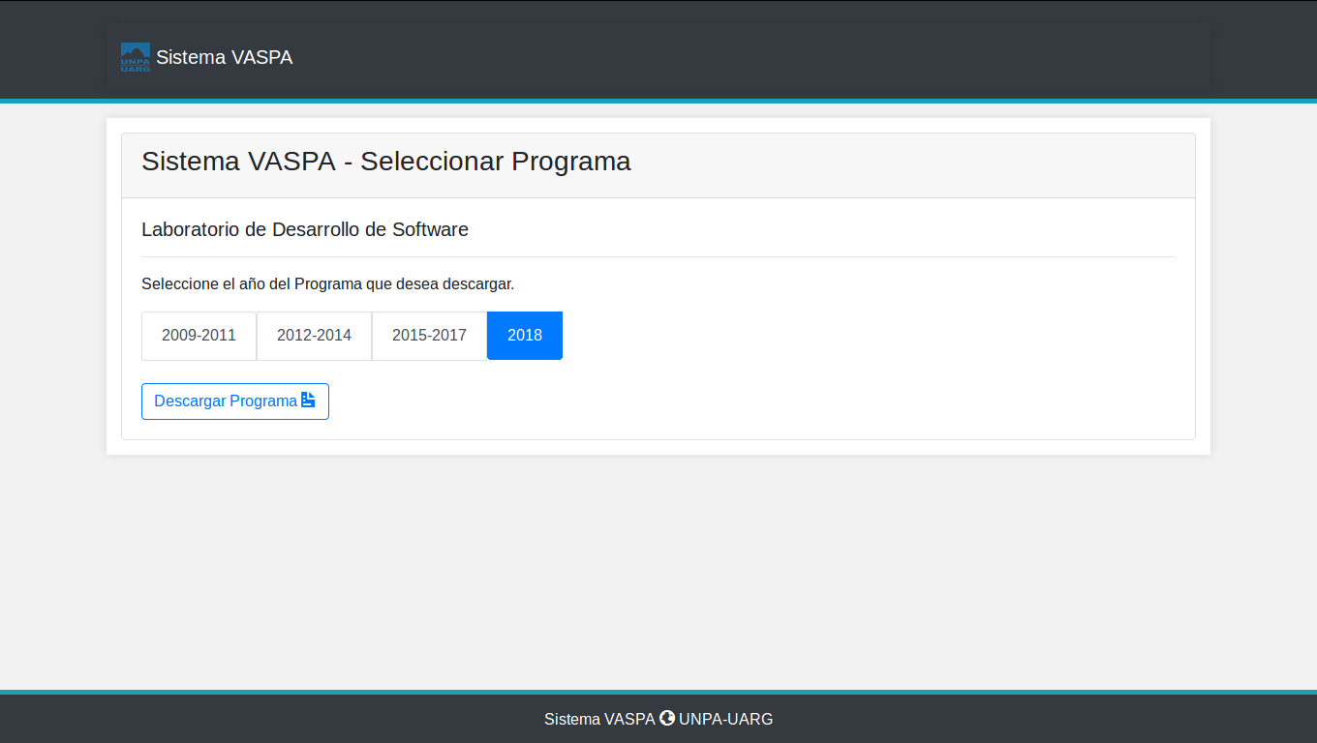
6 – Pantalla Descargar Programa

Slide 24
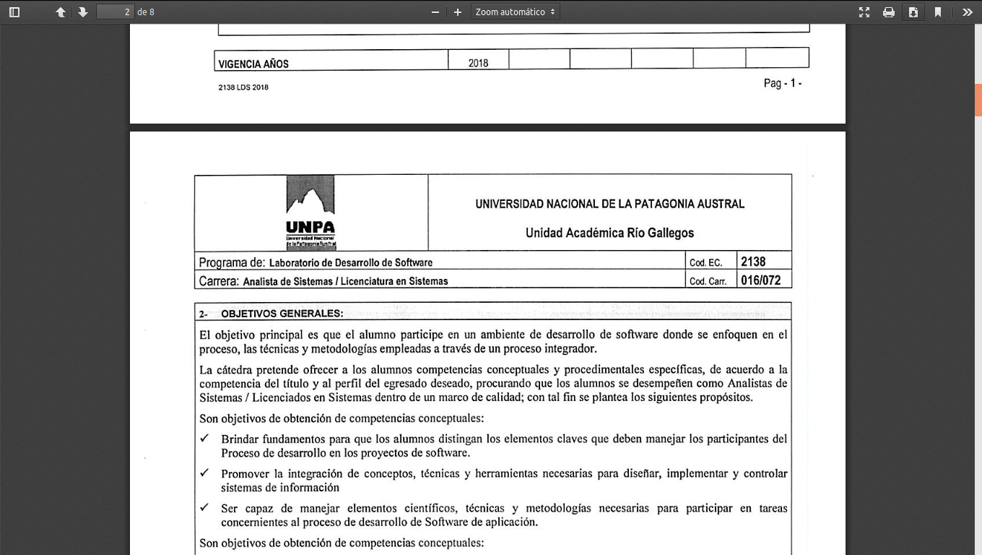
7 – Programa

Slide 25
¡Muchas gracias!

